Slide 1
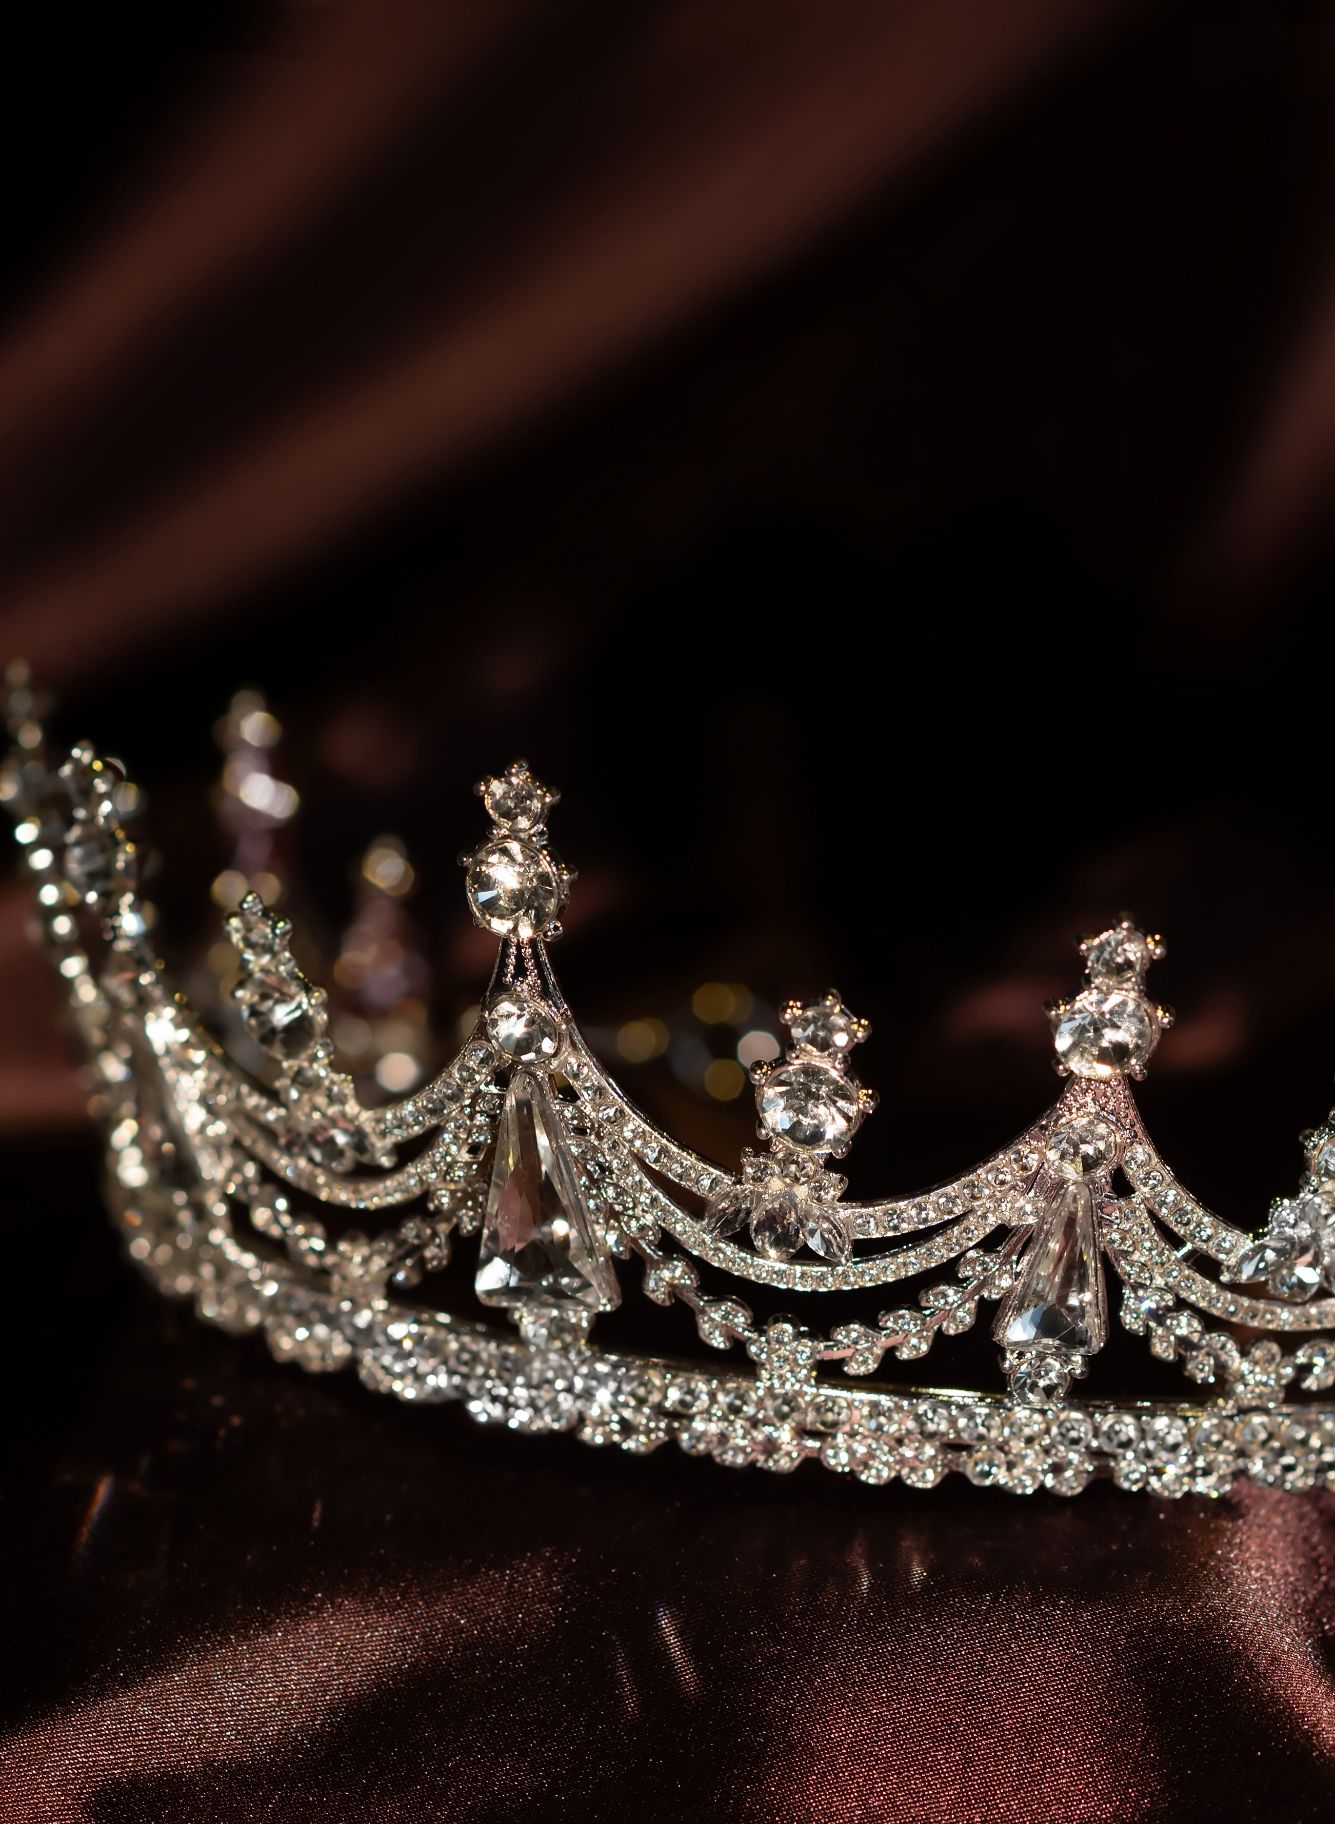

RAINHA A QUALQUER PREÇO OU PRINCESA DE DEUS?
Women’s Emphasis Day, June 13th, 2026
Sermão escrito por Viorica Avrămiea
Coordenadora das Solteiras, União Romena
Igreja Adventista do Sétimo Dia
Divisão Inter-Europeia EUD
Ministérios da Mulher

Slide 2
ATALIA
2
Vendo, pois, Atália, mãe de Acazias, vendo que o seu filho era morto, levantou-se e destruiu toda a semente real da casa de Judá.
2 Crónicas 22:10

Slide 3
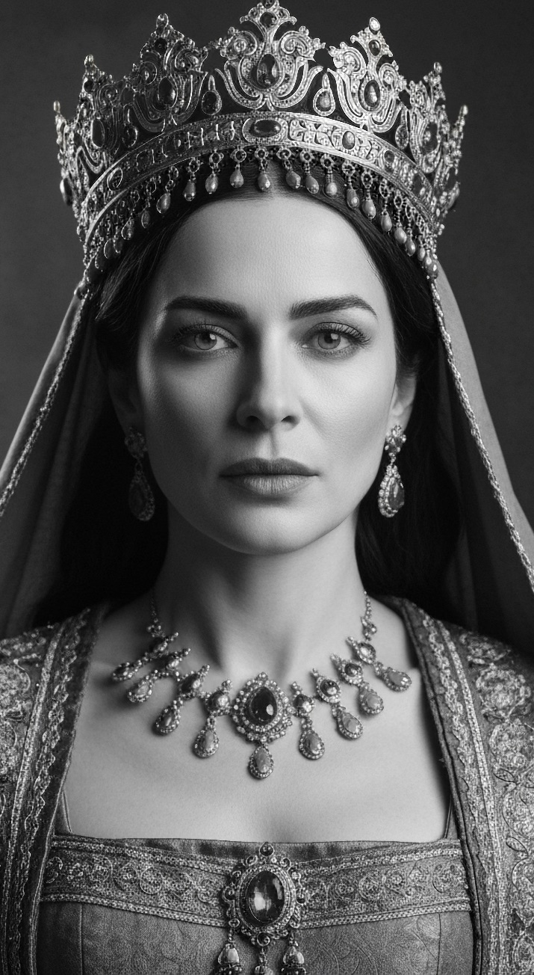
ATALIA
Usurpa a prerrogativa do poder, recorrendo à força e ao assassínio.

Slide 4
ATALIA
4
“Os longos anos de apostasia idólatra da parte de governantes e povo tinham produzido seus maus resultados; a negra sombra da apostasia era ainda visível em toda a parte, embora houvesse aqui e ali os que se haviam firmemente recusado a dobrar os joelhos a Baal.” EGW, Profetas e Reis, p. 132

Slide 5
Até quando, ó Senhor, santo e verdadeiro, tardarás em julgar e vingar...?
Apocalipse 6:10
Quem continuará a adorar o único Deus verdadeiro? E como se cumprirá a profecia: «Uma estrela sairá de Jacó, um cetro se levantará de Israel» Números 24:17
Agora que toda a linhagem real tinha sido morta?
5

Slide 6
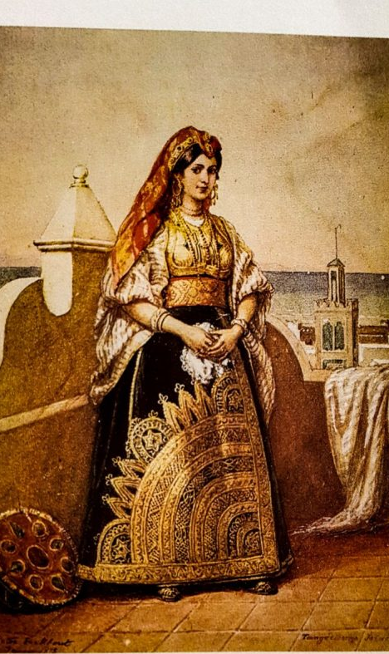
JEOSEBA
Mas Jeoseba, filha do rei Jeorão e irmã de Acazias, tomou Joás, filho de Acazias, e salvou-o de entre os filhos do rei quando estes estavam a ser mortos; ela escondeu-o com a sua ama no quarto. Assim, ele ficou escondido dos olhos de Atalia e não foi morto.
2 Reis 11:2

Slide 7
JEOSEBA
7
Filha do rei Jeorão
e irmã de Acazias
Jeová é juramento e fidelidade ou
Aquela que jura ao Senhor

Slide 8
Deus tem uma obra tanto para as mulheres como para os homens. Que elas ocupem o seu lugar na Sua obra durante esta crise, e Ele agirá por meio delas... Elas podem realizar uma obra nas famílias que os homens não conseguem realizar, uma obra que toca a vida interior. Podem alcançar os corações daqueles que os homens não conseguem conquistar. O seu ministério é necessário.
E.G. White, Beneficência Social, p. 145
8

Slide 9
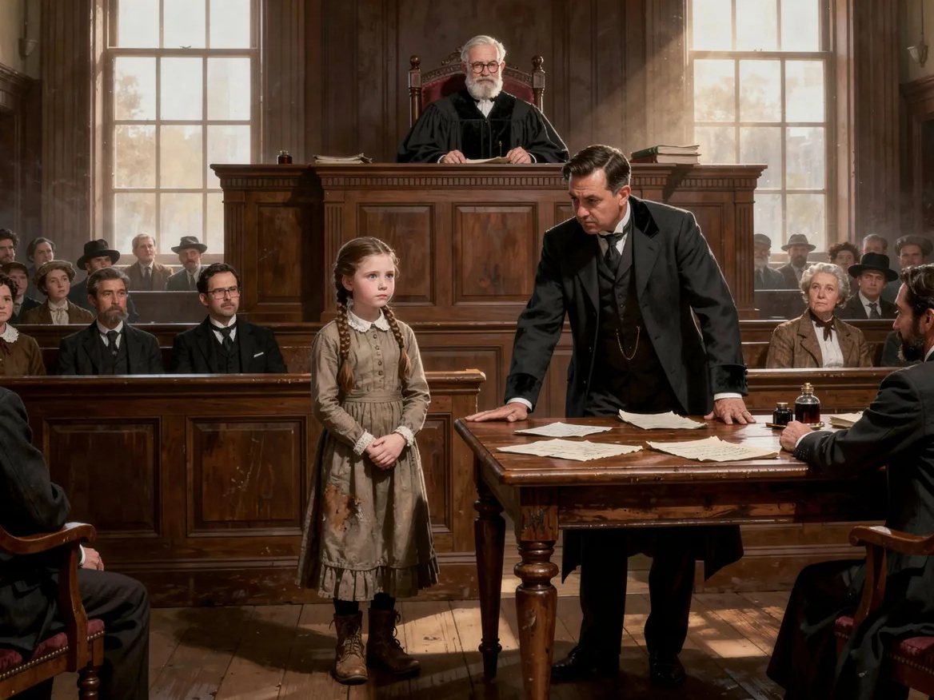
HISTÓRIA - SARAH GARRETT

Slide 10
MISSÃO EM CASA
10
Educação — em segredo; o perigo à espreita diariamente.
Parceria com o marido, o sumo-sacerdote.
Relações de confiança com os servos.
---------------------
Numa casa onde reinam o respeito e a confiança, os segredos são bem guardados.

Slide 11
A EDUCAÇÃO DE JOSIAS
11
Na Casa do Senhor — um lugar onde o amor e o respeito por Deus ainda eram tidos em grande estima .
Foi ensinado que o Deus Todo-Poderoso, Aquele que o tinha salvo da morte, também tinha um plano para a sua vida, que envolvia restaurar o verdadeiro culto a Deus pelo povo que era chamado «povo de Deus.

Slide 12
A EDUCAÇÃO DE JOSIAS
12
Na casa de Joiada e Jeoseba,
O respeito mútuo e o respeito por Deus, a coragem e a determinação de trabalhar para Ele eram lições que o príncipe absorvia diariamente.
Educação por exemplo — mais poderoso que qualquer lição!

Slide 13
NO NOSSO LAR
13
Participamos na missão para a qual fomos chamados?
Existe um senso de segurança entre as paredes do nosso lar?
Recebemos conselhos, encorajamento, apoio e ajuda dos nossos parceiros e familiares?
Por nossa vez, oferecemos o mesmo tipo de respeito e apoio?

Slide 14
NO NOSSO LAR
14
Quem está a educar as nossas crianças?
É preciso tato e paciência para criar uma atmosfera de confiança, respeito e amor, na qual os mais pequenos possam crescer e aprender, através do exemplo, sobre o amor de Deus, sobre o seu propósito e papel no grande plano de salvação.

Slide 15
NO NOSSO LAR
15
Não será este um momento maravilhoso para os aconchegar na cama e partilhar as Escrituras de uma forma que eles possam compreender?
E, através de brincadeiras, atividades simples e da aprendizagem em conjunto, podemos ajudá-los a familiarizar-se com a casa de Deus e com a esperança do nosso lar celestial.

Slide 16
MISSÃO ENTRE OS VIZINHOS
16
Será que temos uma relação significativa com os nossos vizinhos — uma relação que vai além de uma saudação educada? Que bênção pode ser quando eles conhecem verdadeiramente quem somos, os valores pelos quais nos regemos e a alegria que sentimos ao antecipar a nossa Grande Esperança. Construir uma ligação verdadeira abre a porta à bondade, à compreensão e ao encorajamento mútuo.

Slide 17
MISSÃO PARA O REINO DE DEUS
17
A educação de uma criança judia implicava ensinar-lhe constantemente sobre a grandeza de Deus, sobre a relação dela com Ele através da adoração e da vida prática.
Em apenas sete anos, o pequeno príncipe dominou todas as verdades necessárias para o qualificar para ser um rei ...
fiel a Deus e aos Seus desígnios para o Seu povo.

Slide 18
JEOSEBA
18
Assim, Jeoseba, filha do rei Jeorão, esposa do sacerdote Joiada e irmã de Acazias, escondeu-o de Atalia, para que ela não o matasse. 2 Crónicas 22:11
A esposa do sacerdote Joiada — escolhee lutar por Deus e pela continuidade do plano da redenção.

Slide 19
ATIVA NO PLANO DA REDENÇÃO
19
O cetro não se afastará de Judá, nem o bastão de comando de entre os seus pés, até que venha Siló (ou seja, o Messias) e a ele as nações obedecerão.
Génesis 49:10

Slide 20
MISSÃO PELO REINO DE DEUS
20
Estão a explorar em conjunto olindo plano da redenção e a ajudá-los a conhecer sobre o Deus do amor, que fará novas todas as coisas?
Através de brincadeiras, da leitura de histórias bíblicas, do trabalho em conjunto e de conversas de coração para coração, temos a alegria de moldar as mentes sensíveis das crianças e plantar nelas a semente da fé?

Slide 21
HISTÓRIA - SARAH GARRETT (continuação)
21

Slide 22
ATALIA OU JEOSEBA
22
Orgulho e crueldade
assassínio
Por meios modernos
significa boatos,
calúnias, indiferença , ódio
modéstia, coragem
e perseverança
defesa dos destinados à
destruição e educá-los
para o reino de Deus
versus

Slide 23
ATALIA OU JEOSEBA
23
Vamos “governar” através de ações cruéis,
eliminando os nossos oponentes?
OU
Vamos mostrar misericórdia, amor e paciência para com os oprimidos, tornando-nos as vozes daqueles
que não podem falar por si próprios e os defensores daqueles que não têm quem os defenda?

Slide 24
2 Crónicas 23:1-3
24
No sétimo ano, Joiada encheu-se de coragem e fez um pacto com os capitães das centenas…
Percorreram toda a terra de Judá e reuniram os
levitas de todas as cidades de Judá e os chefes das
famílias de Israel; e vieram para Jerusalém. Toda a
assembleia fez um pacto com o rei na Casa de Deus. E Joiada disse-lhes: “Eis que o filho do rei reinará,
como o Senhor falou a respeito dos filhos de Davi.

Slide 25
CONCLUSÃO
25
O sucesso de qualquer empreendimento nunca pode ser atribuído a uma única pessoa. Os esforços focados, consistentes e bem coordenados dos pais espirituais de Joás conduziram ao feliz desfecho da sua aceitação como rei e, subsequentemente, ao regresso de toda a nação de Israel da sua mais sombria apostasia à adoração de Jeová, o Deus Criador.

Slide 26

ATALIA OU JEOSEBA
26
Em que molde de semelhança estamos?

Slide 27
HOJE
27
é a oportunidade de escolher o nosso caminho e de orientar os nossos pensamentos, energias e ações para o que realmente importa.

